Slide 1
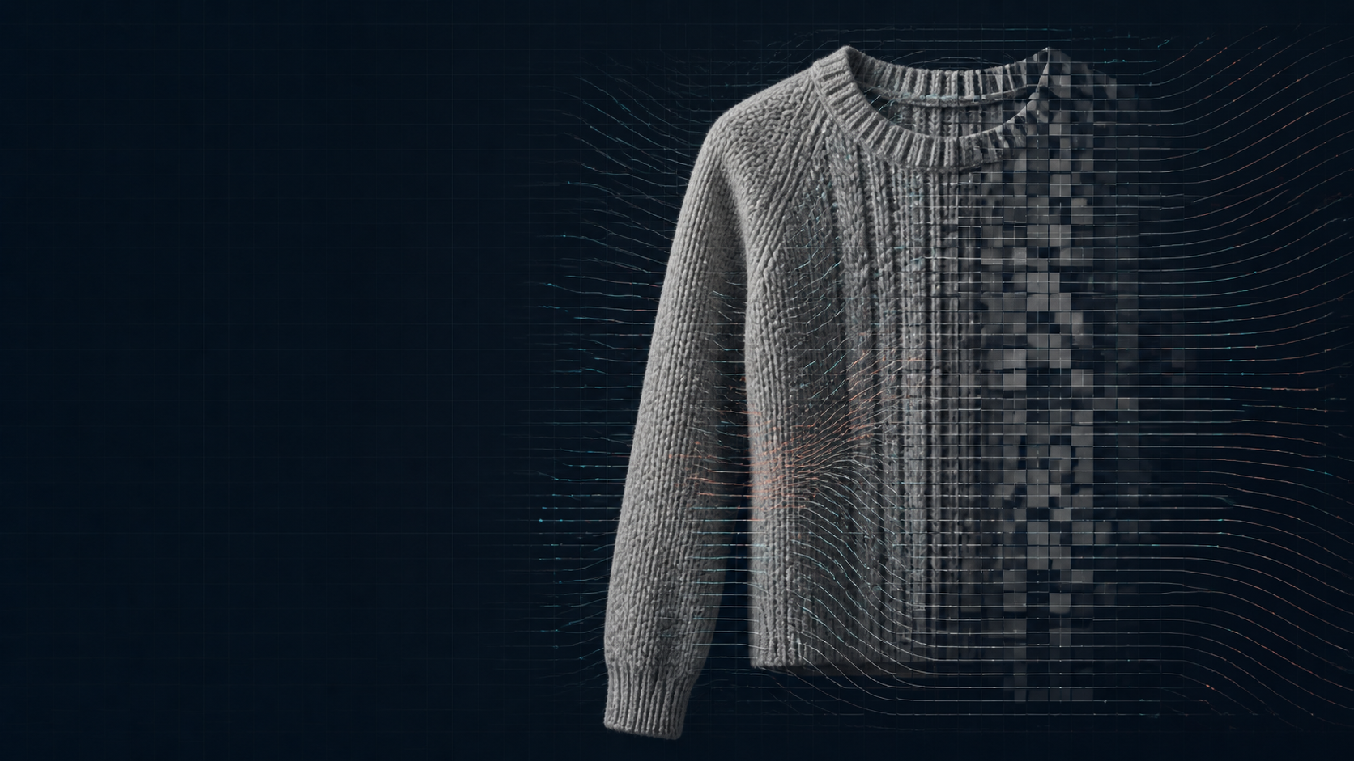
TRABAJO FINAL · DEEP LEARNING
Robustez
adversaria
Atacando los gradientes con FGSM sobre Fashion-MNIST
Diploma de Especialización en Data Analytics 2026-1
GRUPO 1
Alexander Salazar Martínez · Victoria Cerquera Gorritti
José Santacruz Mujica · Marco Lopez Ayme · Valentino Oriundo Flores
Lima, Perú · 2026
Notes:
[Sources]
- Informe del proyecto: GRUPO_1_TRABAJO_FINAL_DEEPLEARNING_RESULTADOS_FGSM.docx
- https://github.com/zalandoresearch/fashion-mnist
- https://arxiv.org/abs/1412.6572
- Visual generado: 01_portada_robustez_adversaria.png
[/Sources]

Slide 2
PROBLEMA DE INVESTIGACIÓN
Una CNN precisa puede seguir siendo frágil
La evaluación limpia responde si el modelo clasifica. FGSM responde si esa decisión se mantiene ante una perturbación dirigida.
92.56%
6.57%
ε = 0.30
accuracy limpia
accuracy robusta
93.06% de los aciertos iniciales son revertidos por el ataque.
Pregunta central
¿Cómo cambia la robustez cuando aumenta la intensidad de la perturbación?
Diploma de Especialización en Data Analytics · Deep Learning
02
Notes:
[Sources]
- Resultados de ejecución proporcionados por el usuario: accuracy limpia 0.9256; epsilon 0.30, accuracy robusta 0.0657 y ASR 0.9306
- https://arxiv.org/abs/1412.6572
[/Sources]

Slide 3

DATASET
Fashion-MNIST conserva la escala de MNIST, pero eleva la dificultad
70 000
imágenes totales
28 × 28
píxeles en escala de grises
10
clases balanceadas
60k / 10k
entrenamiento / prueba
La similitud entre prendas superiores —shirt, pullover y coat— vuelve más exigente la frontera de decisión.
Diploma de Especialización en Data Analytics · Deep Learning
03
Notes:
[Sources]
- https://github.com/zalandoresearch/fashion-mnist
- Informe del proyecto, sección de caracterización del dataset
- Visual generado: 02_fashion_mnist_categorias.png
[/Sources]

Slide 4
MODELO BASE
Una CNN compacta alcanza 92.56% en imágenes limpias
Entrada
Conv 32
Pooling
Conv 64
Pooling
Dropout
Flatten
Dense
Dropout
Logits
28×28×1
3×3 + ReLU
14×14
3×3 + ReLU
7×7
0.25
3136
128 + ReLU
0.50
10 clases
La salida final entrega logits. La función de pérdida aplica la transformación necesaria con from_logits=True.
92.56%
accuracy limpia obtenida
Adam · batch 128 · máximo 20 épocas · Dropout 0.25 / 0.50 · EarlyStopping
Diploma de Especialización en Data Analytics · Deep Learning
04
Notes:
[Sources]
- Código de la implementación proporcionado por el usuario
- Informe del proyecto, sección 2.3
- https://www.tensorflow.org/api_docs/python/tf/keras/losses/SparseCategoricalCrossentropy
[/Sources]

Slide 5
IMPLEMENTACIÓN
La implementación integra entrenamiento y evaluación de vulnerabilidad
01
Logits coherentes
loss_fn = SparseCategoricalCrossentropy(
from_logits=True
)
with tf.GradientTape() as tape:
tape.watch(images)
logits = model(images, training=False)
loss = loss_fn(labels, logits)
grad = tape.gradient(loss, images)
x_adv = images + epsilon * tf.sign(grad)
Dense(10) sin Softmax y pérdida configurada con from_logits=True.
02
Reproducibilidad
Semilla 42 y determinismo cuando el entorno lo permite.
03
Entrenamiento estable
EarlyStopping y ReduceLROnPlateau conservan los mejores pesos.
04
Evaluación FGSM
Se perturba una copia de la entrada; el modelo permanece fijo y el dataset original se conserva.
Diploma de Especialización en Data Analytics · Deep Learning
05
Notes:
[Sources]
- Código de la implementación proporcionado por el usuario
- https://www.tensorflow.org/tutorials/generative/adversarial_fgsm
- https://www.tensorflow.org/api_docs/python/tf/GradientTape
[/Sources]

Slide 6
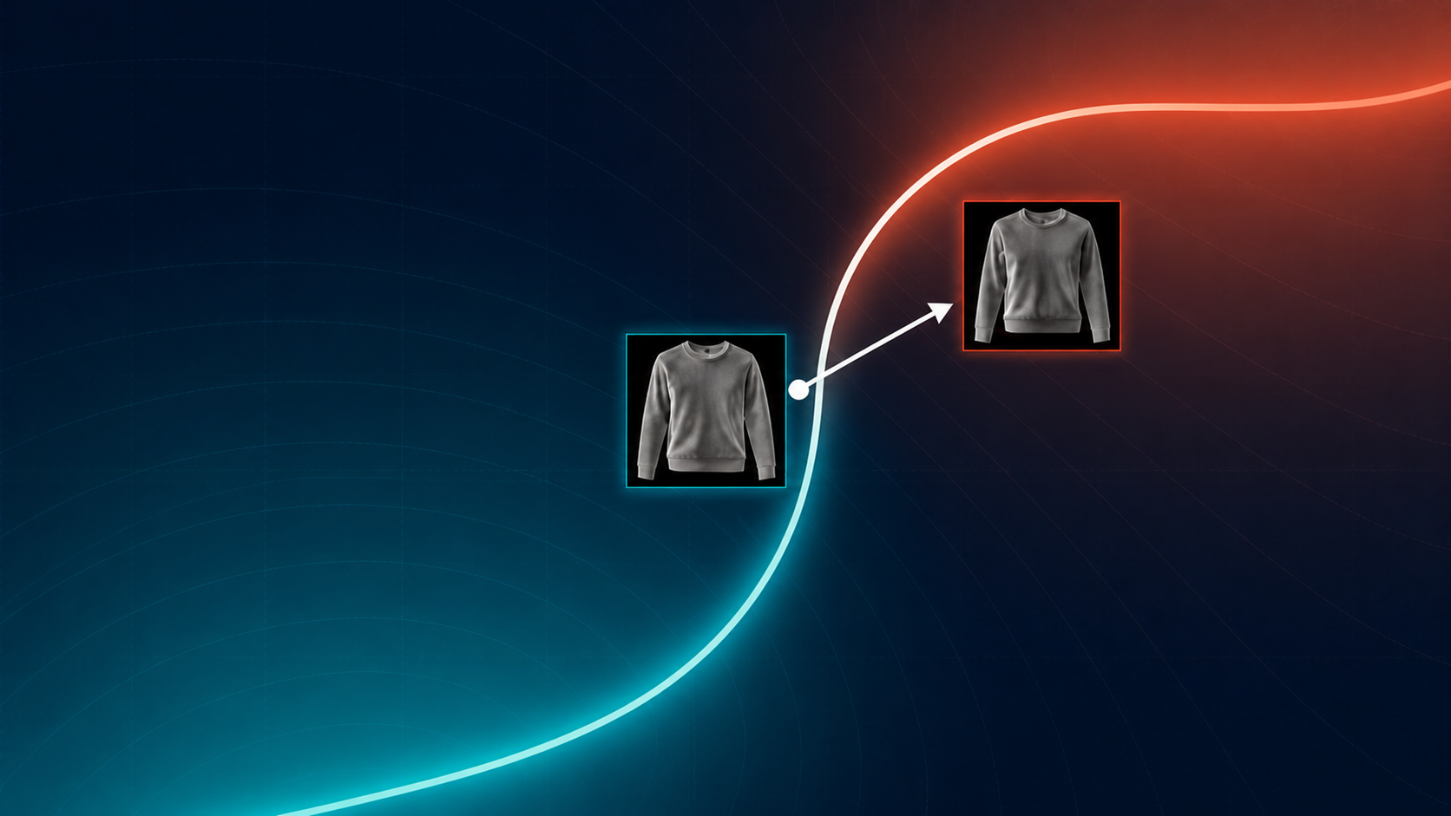
CONCEPTO
Un ataque no destruye la imagen:
desplaza la decisión
FGSM usa el gradiente de la pérdida para elegir la dirección de cambio que más perjudica al modelo dentro de un límite ε.
“Ataque” significa una prueba controlada sobre una copia de la imagen. No modifica los pesos ni el conjunto de datos.
Diploma de Especialización en Data Analytics · Deep Learning
06
Notes:
[Sources]
- https://arxiv.org/abs/1412.6572
- Informe del proyecto, explicación de FGSM
- Visual generado: 04_frontera_decision.png
[/Sources]

Slide 7
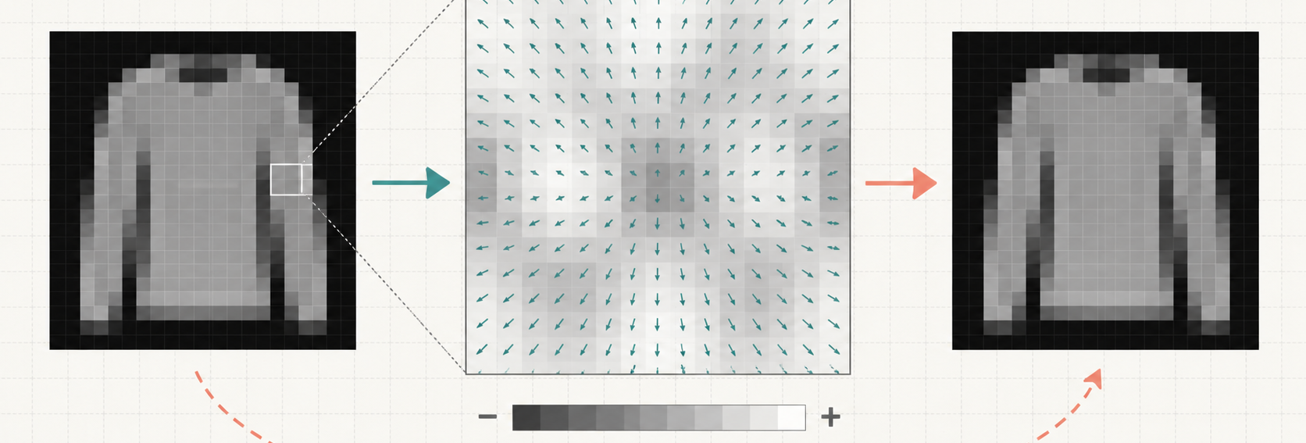
FGSM · FAST GRADIENT SIGN METHOD
Un solo paso convierte el gradiente en una perturbación acotada
Imagen limpia
sign(∇ₓJ)
Ejemplo adversario
x_adv = clip(x + ε · sign(∇ₓJ(θ, x, y)), 0, 1)
Diploma de Especialización en Data Analytics · Deep Learning
07
Notes:
[Sources]
- Goodfellow, Shlens y Szegedy (2015), https://arxiv.org/abs/1412.6572
- https://www.tensorflow.org/tutorials/generative/adversarial_fgsm
- Visual generado: 03_fgsm_proceso.png
[/Sources]

Slide 8
DISEÑO EXPERIMENTAL
El mismo modelo se evalúa siete veces con perturbaciones crecientes
1
2
3
4
5
Entrenar
Baseline
Perturbar
Evaluar
Comparar
Semilla 42
+ callbacks
Accuracy
limpia
7 valores
de ε
Accuracy
robusta
ASR y
tendencia
ε
0.00 · 0.01 · 0.03 · 0.05 · 0.10 · 0.20 · 0.30
ASR = proporción de aciertos iniciales que el ataque logra revertir
Diploma de Especialización en Data Analytics · Deep Learning
08
Notes:
[Sources]
- Código de la implementación proporcionado por el usuario
- https://www.tensorflow.org/tutorials/generative/adversarial_fgsm
- Resultados de ejecución proporcionados por el usuario
[/Sources]

Slide 9
RESULTADO LIMPIO
La CNN queda en el extremo superior del rango comparable
92.56%
resultado obtenido
en la ejecución
Lectura
La comparación limpia sigue siendo válida: la evaluación FGSM mide robustez y no busca incrementar la accuracy.
Diploma de Especialización en Data Analytics · Deep Learning
09
Notes:
[Sources]
- https://github.com/zalandoresearch/fashion-mnist#benchmark
- Informe del proyecto, tabla comparativa de benchmarks
- Resultado de ejecución proporcionado por el usuario: 92.56%
[/Sources]

Slide 10
RESULTADOS FGSM
Con ε = 0.05, el ataque ya revierte más de la mitad de los aciertos
53.78%
ASR con ε = 0.05
6.57%
accuracy robusta
con ε = 0.30
La tendencia es monotónica: robustez ↓ mientras ASR ↑.
Diploma de Especialización en Data Analytics · Deep Learning
10
Notes:
[Sources]
- Resultados de ejecución proporcionados por el usuario para epsilon 0.00–0.30
- Accuracy robusta: 92.56, 81.96, 59.57, 42.78, 23.03, 9.61 y 6.57 por ciento
- ASR: 0.00, 11.45, 35.64, 53.78, 75.12, 89.63 y 93.06 por ciento
[/Sources]

Slide 11
LECTURA DE RESULTADOS
El deterioro es monotónico y valida el comportamiento esperado de FGSM
ε | Accuracy robusta | ASR
0.00 | 92.56% | 0.00%
0.01 | 81.96% | 11.45%
0.03 | 59.57% | 35.64%
0.05 | 42.78% | 53.78%
0.10 | 23.03% | 75.12%
0.20 | 9.61% | 89.63%
0.30 | 6.57% | 93.06%
ε = 0 funciona como control
La accuracy robusta coincide exactamente con la accuracy limpia y la ASR es 0%. Esto respalda que la evaluación adversaria está implementada de forma coherente.
ε = 0.30 revela la fragilidad
La robustez cae a 6.57% y el ataque revierte 93.06% de los aciertos iniciales.
Diploma de Especialización en Data Analytics · Deep Learning
11
Notes:
[Sources]
- Resultados de ejecución proporcionados por el usuario
- Informe del proyecto, sección 3.3 Resultados obtenidos de la evaluación adversaria
[/Sources]

Slide 12
CONCLUSIONES
La exactitud limpia describe desempeño; la robustez describe estabilidad
01
El modelo clasifica bien
La CNN obtiene 92.56% sobre las imágenes limpias de prueba.
92.56%
6.57%
02
La validación interna es consistente
Con ε = 0, robusta = limpia y ASR = 0%.
limpia
robusta (ε=0.30)
03
La vulnerabilidad crece con ε
La accuracy robusta desciende y la ASR aumenta en cada nivel evaluado.
93.06%
tasa de éxito del ataque
04
FGSM diagnostica; no mejora accuracy
Para aumentar resistencia se requiere entrenamiento adversarial u otra defensa.
Diploma de Especialización en Data Analytics · Deep Learning
12
Notes:
[Sources]
- Resultados de ejecución proporcionados por el usuario
- Informe del proyecto, conclusiones
- https://arxiv.org/abs/1412.6572
[/Sources]

Slide 13
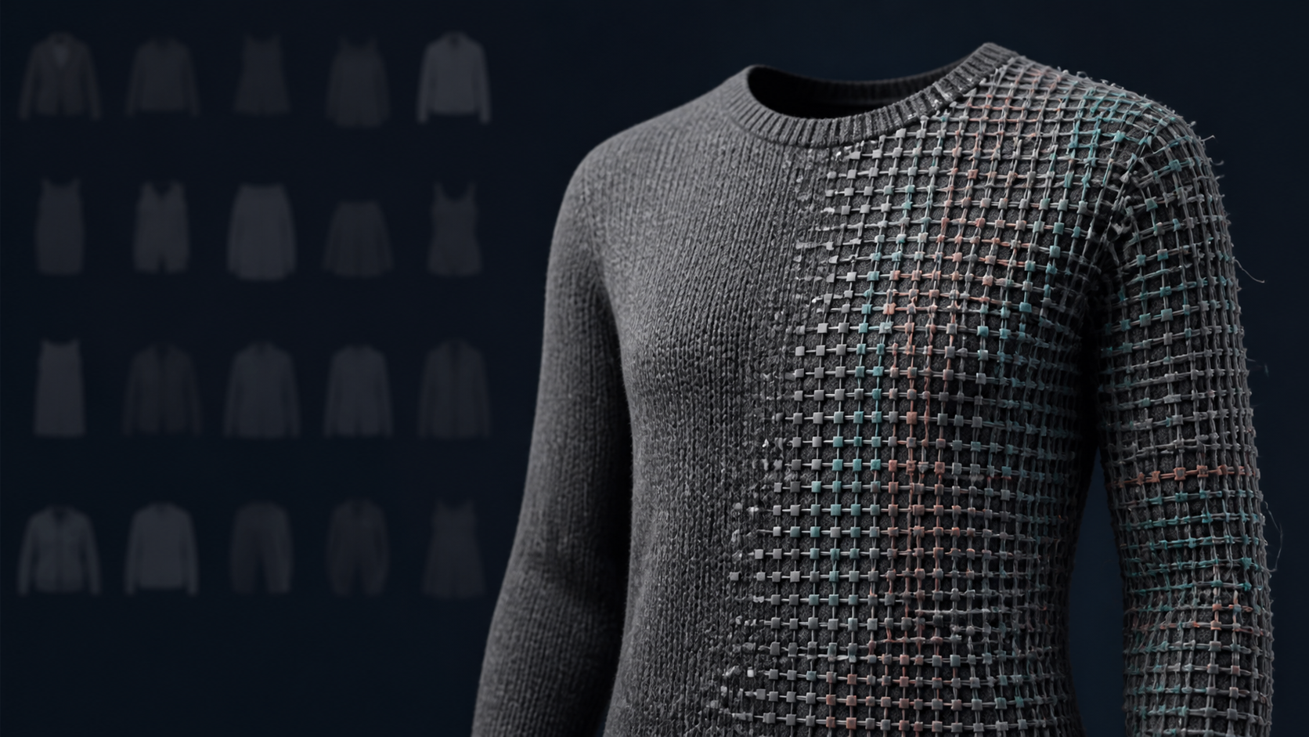
SIGUIENTE FASE
La mejora siguiente no es otra CNN:
es entrenarla contra el ataque
1
Entrenamiento adversarial
Mezclar ejemplos limpios y FGSM durante el entrenamiento.
2
Ataque de validación más fuerte
Añadir PGD para comprobar la robustez con una evaluación iterativa.
3
Comparación final
CNN estándar vs. CNN entrenada adversarialmente, con accuracy limpia y robusta.
Preguntas
Diploma de Especialización en Data Analytics · Deep Learning
13
Notes:
[Sources]
- Goodfellow, Shlens y Szegedy (2015), https://arxiv.org/abs/1412.6572
- Informe del proyecto, recomendaciones
- Visual generado: 05_entrenamiento_adversarial.png
[/Sources]

